Slide 1


Čítač a časovač v AT91SAM9260
2 bloky tříkanálových čítačů / časovačů
3 externí hodinové vstupy, 2 volitelné výstupy pro každý kanál
Mody PWM, Capture, Up/Down
Lze použít pro
  Generování PWM signálu (zjednodušený DA převodník)
  Generování pulzů
  Měření frekvence
  Počítání událostí
  Měření intervalu
  Interní časování
Zdroje hodinových signálů: 3 externí, 5 interních a 2 uživatelské

Slide 2
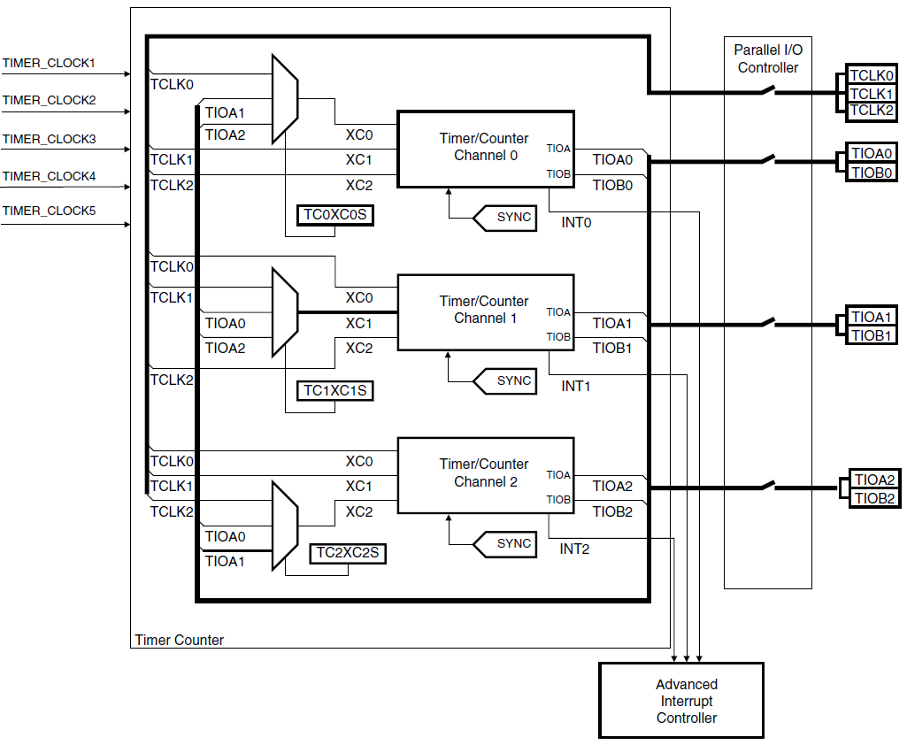
TC - struktura
TIMER_CLOCK1 MCK/2
TIMER_CLOCK2 MCK/8
TIMER_CLOCK3 MCK/32
TIMER_CLOCK4 MCK/128
TIMER_CLOCK5 SLCK

Slide 3
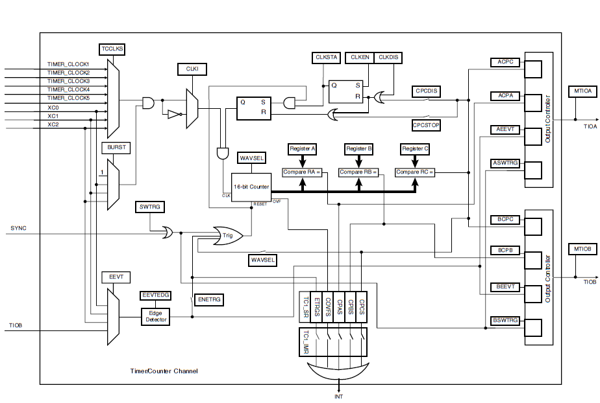
TC – Struktura jednoho kanálu
Mode: waveform generator

Slide 4
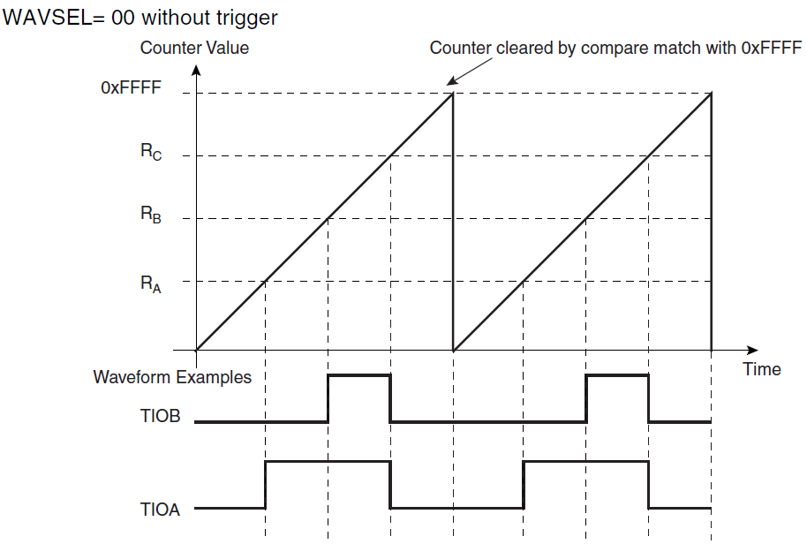
Princip generování výstupních pulzů

Slide 5
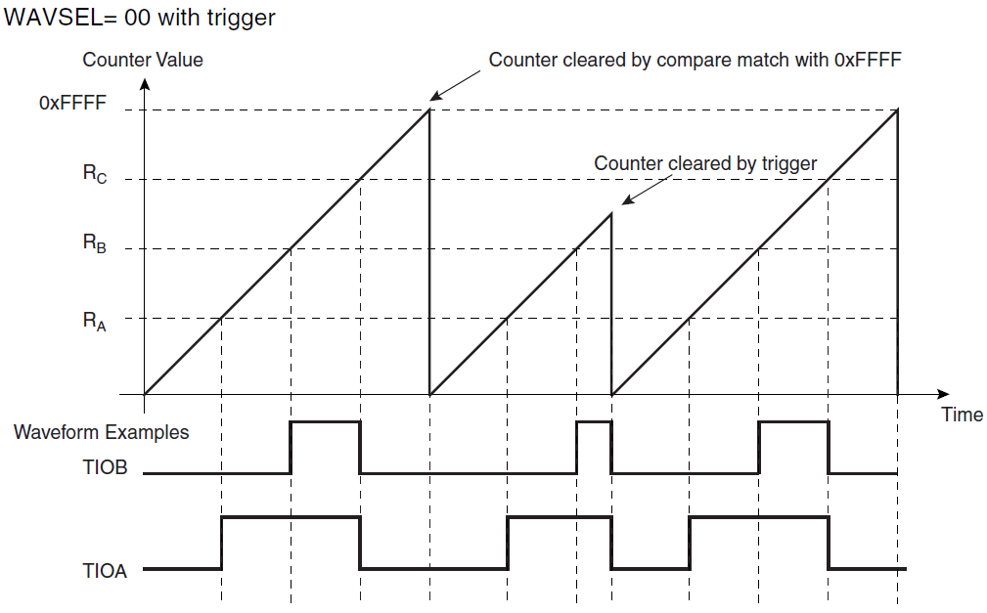
Princip generování výstupních pulzů

Slide 6
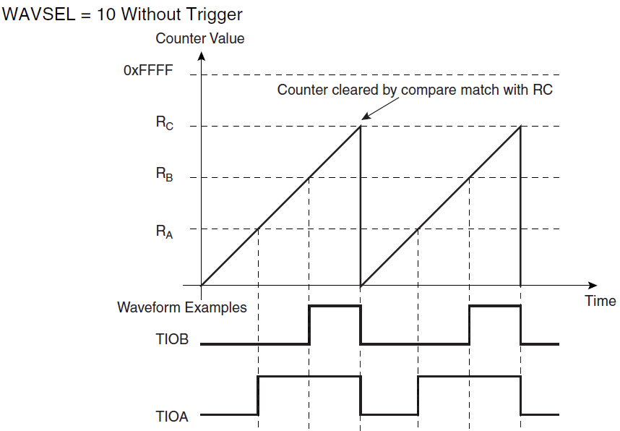
Princip generování výstupních pulzů

Slide 7
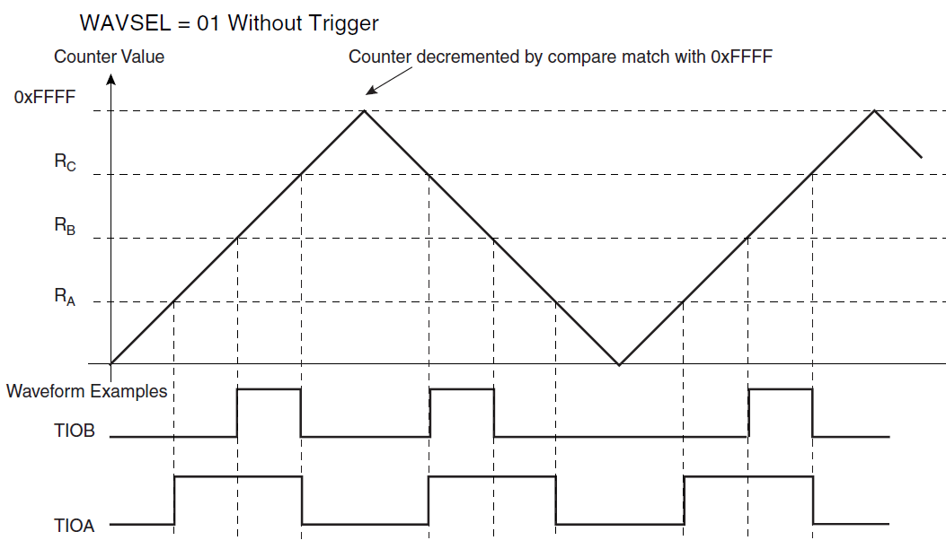
Princip generování výstupních pulzů

